Slide 1
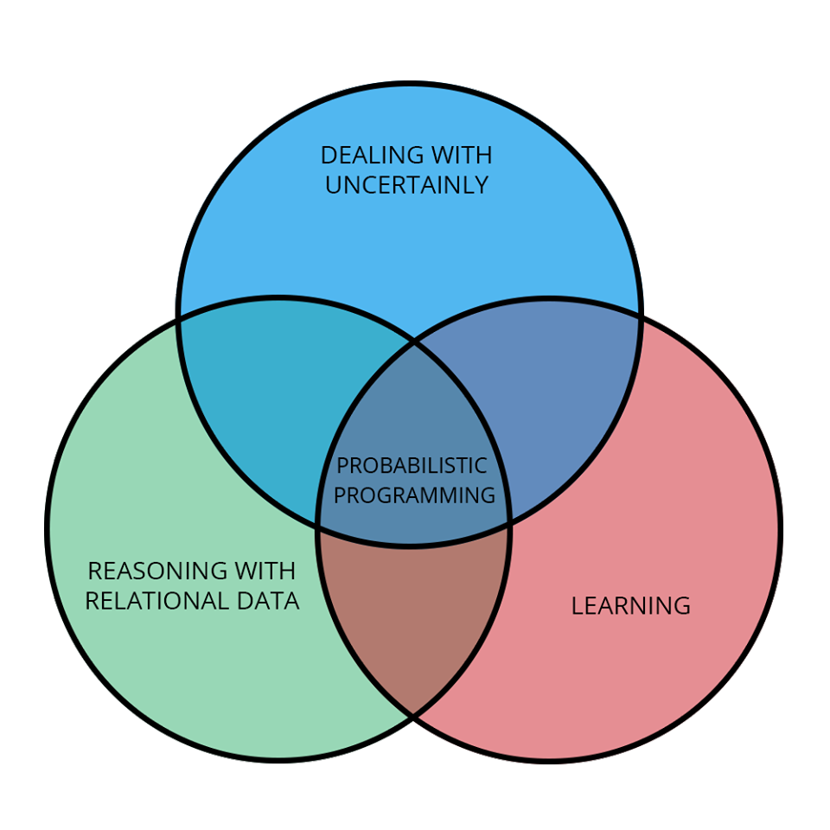
Programmeren met Onzekerheid: Een Case Study
Sus Verwimp
Promotor: Tom Schrijvers
Begeleider: Alexander Vandenbroucke
Notes:
Hallo, Ik ben Sus Verwimp, een master student toegepaste informatica en mijn thesis onderwerp bestaat uit een case study over het programmeren met onzekerheid.

Slide 2
Werken met Onzekerheid?
Probleem Modelleren
P(I = True) | P(I = False)
0.7 | 0.3
P(AA = True) | P(AA = False)
0.2 | 0.8
Inbraak
Aardbeving
Alarm
I | AA | P(A = true) | P(A = false)
F | F | 0 | 1
F | T | 0.1 | 0.9
T | F | 0.8 | 0.2
T | T | 0.9 | 0.1

Slide 3
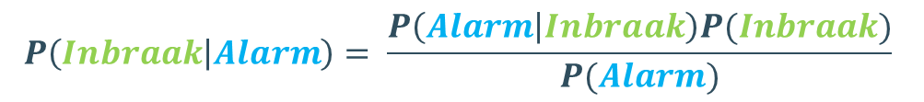
Werken met Onzekerheid?
Redeneren over het model
P(I = ?)
Aardbeving
P(A = True)
Veel rekenwerk!
Bayes’ Rule!
$$P\left(Inbraak | Alarm\right)= \frac{P\left(Alarm | Inbraak\right)P(Inbraak)}{P(Alarm)}$$
Notes:
Eén van de belangrijkste regels in het werken met onzekerheid is de Bayes’ Rule.
French e, è, é, ê, ë

Slide 4
Probabilistische Programmeertalen (PPL’s Engels)
PPL’s
Modelleren
Redeneren
General-Purpose Programmeren
http://probabilistic-programming.org/wiki/Home
Notes:
Wat zijn Probabilistische Programmeertalen of Probabilistic Programming Languages (PPL’s)? PPL’s zijn programmeertalen die het programmeren met onzekerheid vergemakkelijken. Achter deze PPL’s schuilt een inferentie machine die het berekenen van de inferentie automatiseert. Er zijn veel verschillende PPL’s. De lijst met verschillende PPL’s is beschikbaar via deze link. De 2 PPL’s waar ik mij op focus zijn ProbLog2 en Anglican.

Slide 5
Wat ben ik van plan?
ProbLog2
Anglican
Case study
Performantie | ? | ?
Geheugengebruik | ? | ?
Expressiviteit | ? | ?
Uitbreidbaarheid | ? | ?
Tools beschikbaar | ? | ?
Moeilijkheidsgraad | ? | ?
… | … | …
Evaluatie criteria
Notes:
Mijn thesis gaat over het vergelijken en evalueren van verschillende PPL’s aan de hand van qualitatieve en quantitatieve criteria. De verschillende criteria zijn: performantie: welke taal kan het snelst het gevraagde probleem oplossen; geheugengebruik, expressiviteit: dit wil zeggen in welke taal kunnen we meer simmuleren dan in de andere; uitbreidbaarheid: waar we zien hoe gemakkelijk het is om distributies en regels van het model aan te passen; tools beschikbaar: zoals debugger, REPL, IDE,… ; de moeilijkheidsgraad van het leren van en het programmeren in de taal. Dit gaat meestal samen met het programmeerparadigma. Criteria zoals moeilijkheidsgraad zijn subjectief gerichte criteria. In de toekomst van mijn thesis kunnen er nog meerdere criteria bijkomen.
Tijdens de ontwikkeling kan ik al verschillende criteria evalueren zoals welke tools er beschikbaar zijn, de moeilijkheidsgraad en het programmeerparadigma. Na de implementatie kan ik andere criteria gaan evalueren, zoals performantie, geheugengebruik en uitbreidbaarheid. Expressiviteit zal ik pas kunnen evalueren als beide modellen af zijn. Uiteindelijk wil ik aangeven welke PPL in welke criteria beter is dan de andere. Momenteel doe ik dit voor 2 talen, Problog2 en Anglican. Ik zal eerst het model implementeren in deze twee talen, waarna ik deze twee talen evalueer tegen elkaar. Als er tijd genoeg is zal ik dit uitbreiden naar een 3de taal.

Slide 6
Motivatie
Bestaande evaluaties
ProbLog2
ProbLog1
Notes:
In recente papers worden verschillende PPL’s geëvalueerd tegenover vorige iteraties van de taal zoals bij de evaluatie van ProbLog1 en ProbLog2 aan de hand van case studies. Ook worden er evaluaties gemaakt van PPL’s die gebasseerd zijn op eenzelfde technology, zoals Anglican en Church die beiden behoren tot de LISP-like PPL’s. LISP is een high-level programmeertaal.

Slide 7
Motivatie
Bestaande evaluaties
ProbLog2
ProbLog1
ProbLog2
PRISM, ICL,
LPAD, MLN
Notes:
In recente papers worden verschillende PPL’s geëvalueerd tegenover vorige iteraties van de taal zoals bij de evaluatie van ProbLog1 en ProbLog2 aan de hand van case studies. Ook worden er evaluaties gemaakt van PPL’s die gebasseerd zijn op eenzelfde technology, zoals Anglican en Church die beiden behoren tot de LISP-like PPL’s. LISP is een high-level programmeertaal.

Slide 8
Motivatie
Bestaande evaluaties
ProbLog2
ProbLog1
ProbLog2
PRISM, ICL,
LPAD, MLN
Church, Venture
Anglican
Zelfde programmeerparadigma!
Notes:
In recente papers worden verschillende PPL’s geëvalueerd tegenover vorige iteraties van de taal zoals bij de evaluatie van ProbLog1 en ProbLog2 aan de hand van case studies. Ook worden er evaluaties gemaakt van PPL’s die gebasseerd zijn op eenzelfde technology, zoals Anglican en Church die beiden behoren tot de LISP-like PPL’s. LISP is een high-level programmeertaal.

Slide 9
Motivatie
Bestaande evaluaties
Logisch paradigma
Logisch paradigma
Logisch paradigma
Logisch paradigma
Functioneel paradigma
Functioneel paradigma
Notes:
Het komt er dus vaak op neer dat evaluaties van PPL’s gebeuren in deze richting. Logic PPL naar logic PPL of van LISP-like PPL naar LISP-like PPL of in andere woorden.

Slide 10
Motivatie
Mijn evaluatie
ProbLog2
Anglican
Logisch paradigma
Logisch paradigma
Functioneel paradigma
Functioneel paradigma
Notes:
Omdat het evalueren van programmeer talen die niet hetzelfde programmeerparadigma hebben niet triviaal is, maak ik gebruik van een case study. Aan de hand van deze case study kan ik de criteria gaan evaluaren. In de volgende slides volgt hierover meer uitleg.

Slide 11
Hoe
Ontwikkelen van een probabiliteitsmodel in verschillende PPL’s.
Karakteristieken van de taal duidelijk in implementatie.
ProbLog2 logisch.
Anglican functioneel.
De ontwikkeling en implementatie evalueren.
Notes:
De bedoeling is dat ik een case-study maak over een specifiek probleem. Ik ben van plan dit probleem te tackelen door een simpel model van een spel met probabilistische aspecten te programmeren in verschillende PPL’s. Hier probeer ik het model zo te implementeren dat het de karakteristieken van de programmeertaal ten volle gebruikt (ProbLog2 logisch programmeren, Anglican meer functioneel).

Slide 12
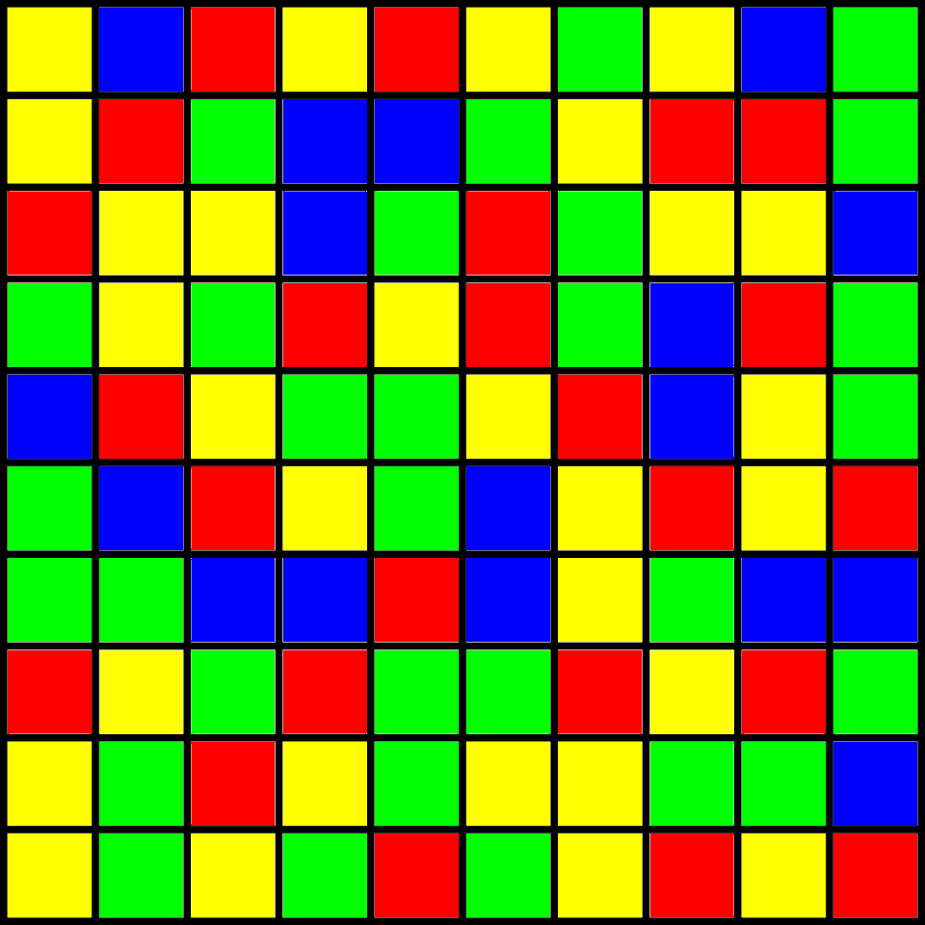
Spel

Slide 13
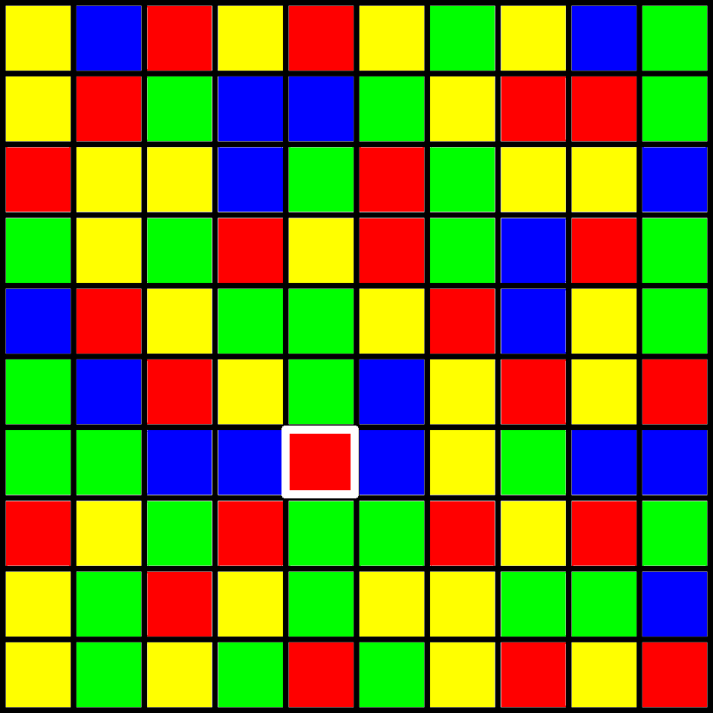
Spel
P(blauw|rood) = P(groen|rood) = P(geel|rood) = 1/3

Slide 14
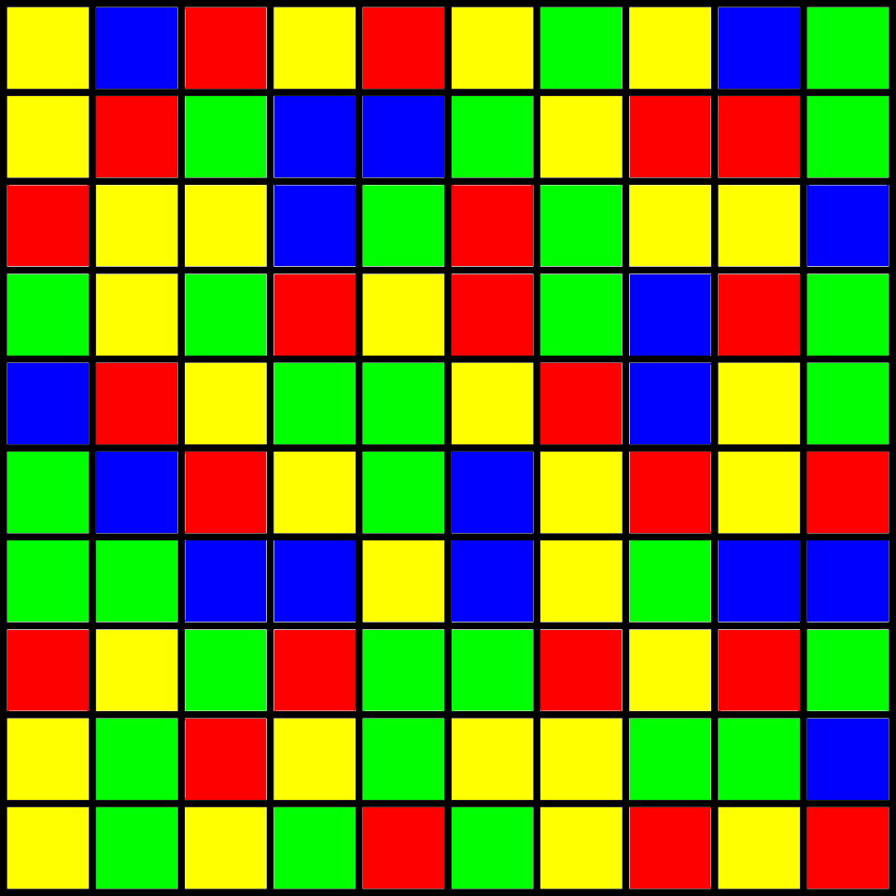
Spel

Slide 15
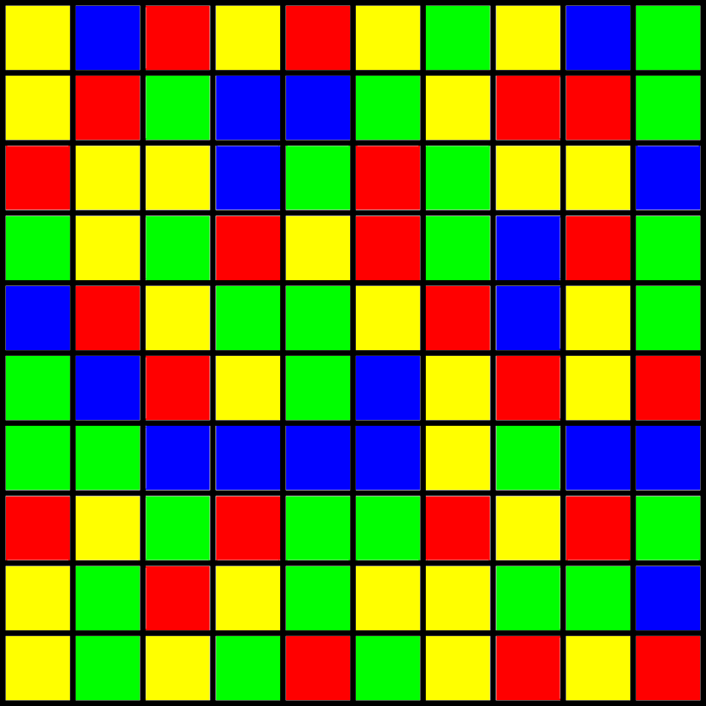
Spel
Meer als 3 naast elkaar, verwijder blokken en laat rest vallen.
Zie volgende slide.

Slide 16
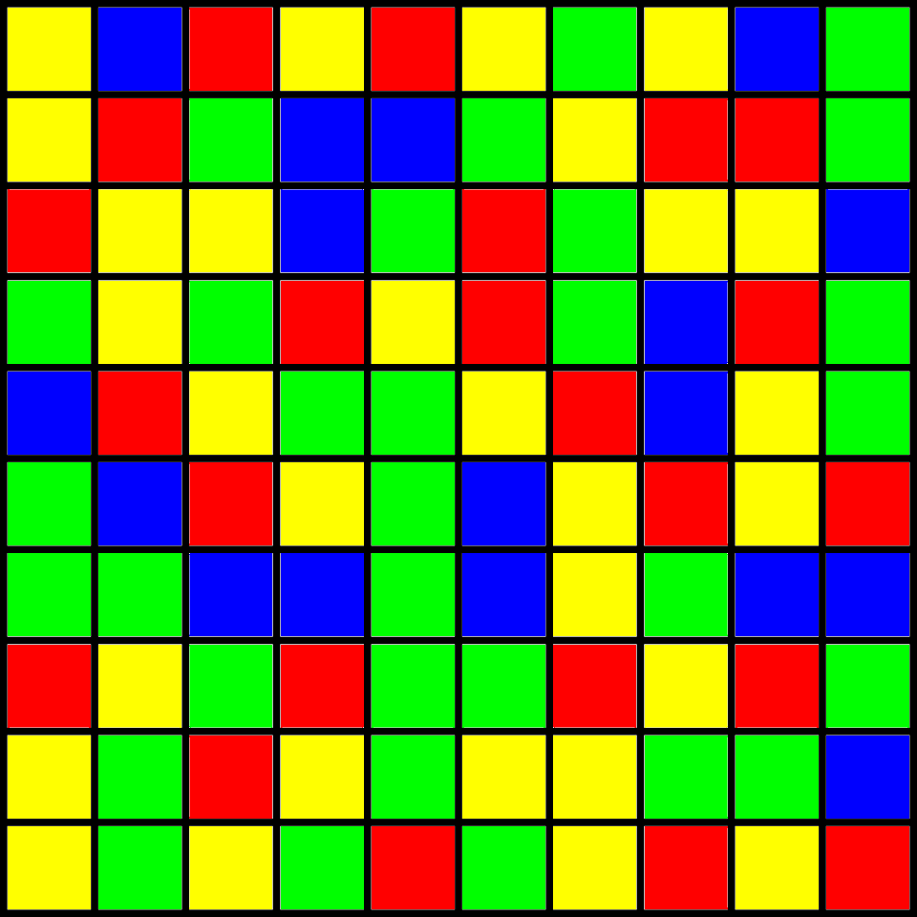
Spel
Meer als 3 naast elkaar, verwijder blokken en laat rest vallen.

Slide 17
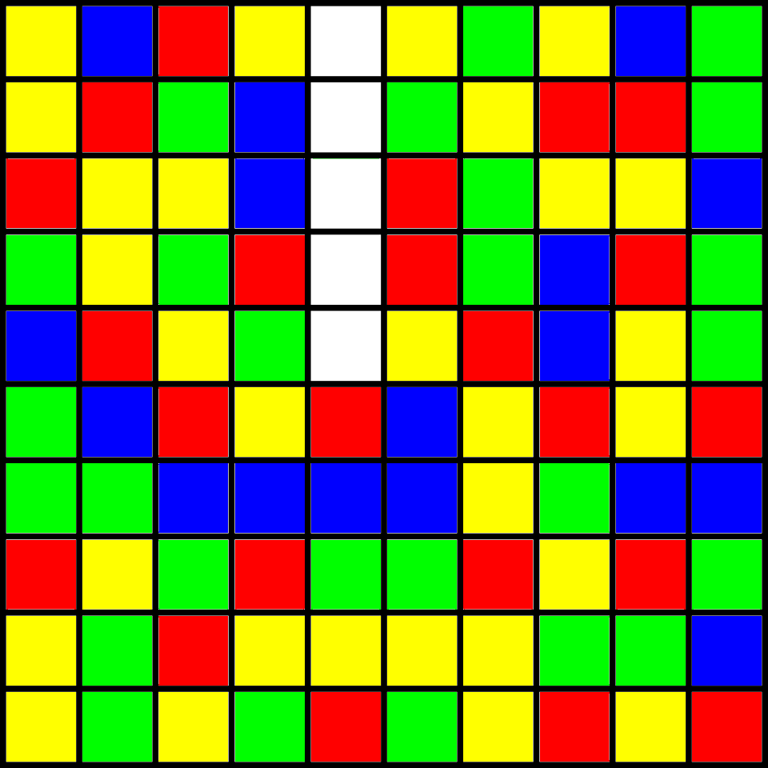
Spel
Meer als 3 naast elkaar, verwijder blokken en laat rest vallen.

Slide 18
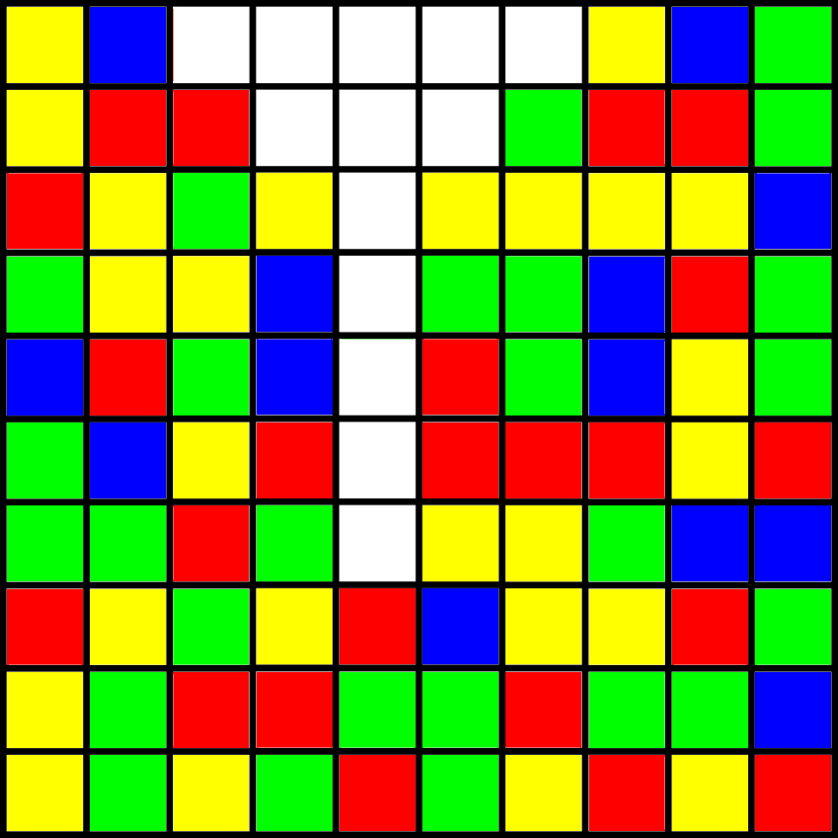
Spel
Meer als 3 naast elkaar, verwijder blokken en laat rest vallen.

Slide 19
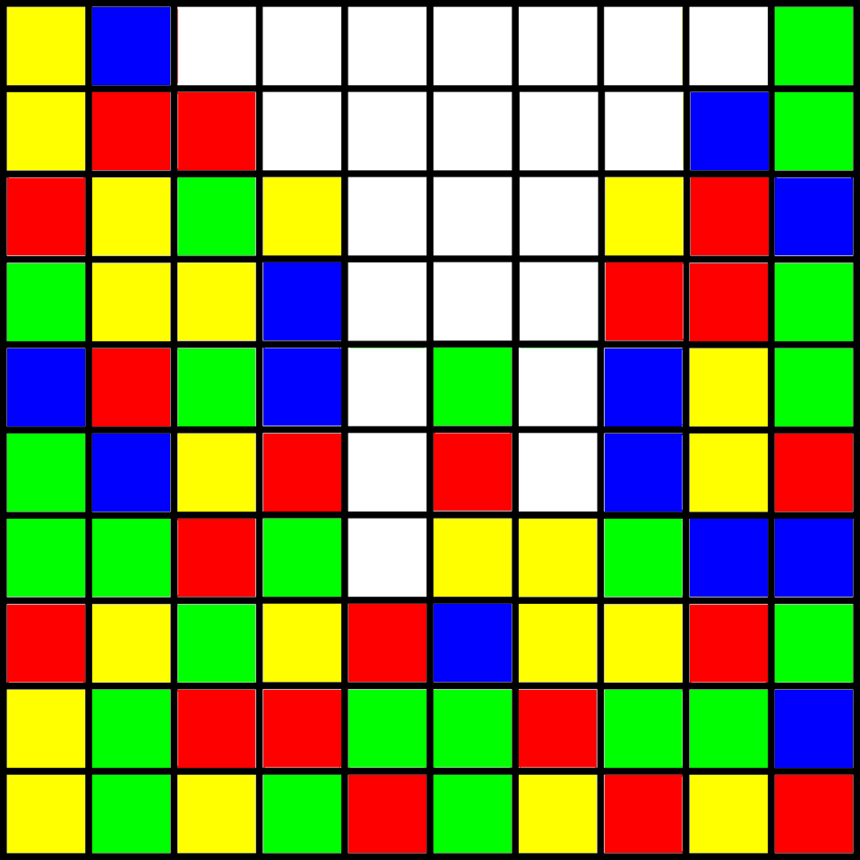
Spel
Einde beurt,
Score is 23.

Slide 20
Strategy
Uniform
Er wordt uniform 1 blok gekozen om op te drukken.

Slide 21
Strategy
Kleuren ratio
Rood = 24
Groen = 30
Blauw = 17
Geel = 29
Er wordt uniform een blauwe blok gekozen om op te drukken.

Slide 22
Strategy
Mogelijke score
48 blokken met een mogelijke score.
Er wordt uniform 1 blok gekozen uit de 48 mogelijke opties om op te drukken.

Slide 23
Spel

Slide 24
Resultaten
ProbLog2
Kleuren veranderen distributie

Slide 25
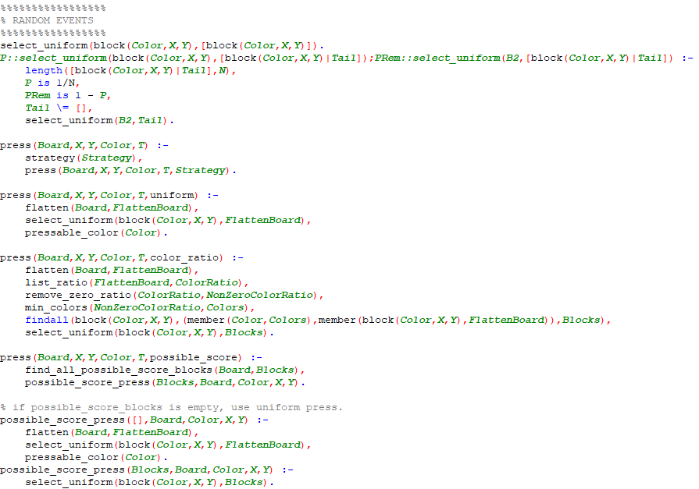
Resultaten
ProbLog2
Strategie, blok drukken distributie

Slide 26
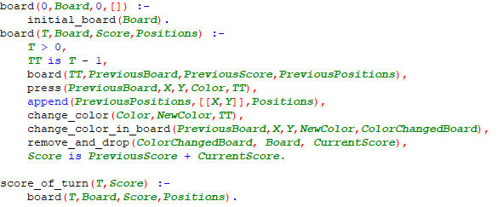
Resultaten
ProbLog2
Spel predicaten

Slide 27
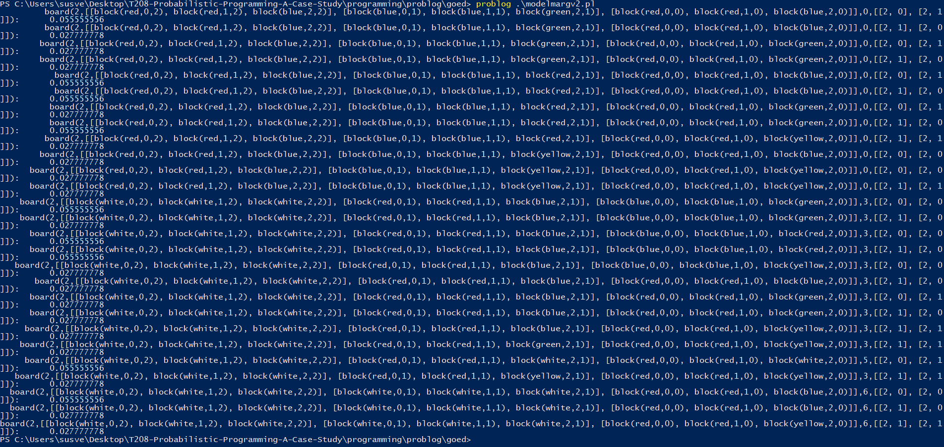
Resultaten

Slide 28
Resultaten
 | ProbLog2
Performantie | Onmogelijk voor 10x10 borden. Onmogelijk voor alle bord configuraties. Benaderende inferentie nodig.
Geheugengebruik | Pure functies. ?
Expressiviteit | ?
Uitbreidbaarheid | Uitstekend voor het veranderen van distributies.
Tools beschikbaar | Geen debugger, geen IDE, geen REPL. Gebruik van SWI-PL voor debuggen van predicaten. Mogelijkheid om python te gebruiken.
Moeilijkheidsgraad | Gebruiksvriendelijke installatie (python nodig). Elegante code (subjectief). Makkelijk (subjectief).
Programmeerparadigma | Logisch

Slide 29
Toekomst
Verdere evaluatie van ProbLog2.
Performantie; Geheugengebruik; expressiviteit,…
Implementatie van model in Anglican.
Evaluatie van Anglican model.
Evaluatie Anglican ProbLog2.
(optioneel) Derde PPL implementeren en evalueren.

